Slide 1

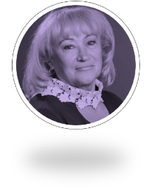

Комунальна установа
«Центр професійного розвитку педагогічних працівників Вінницької міської ради»
Заняття міської Школи вихователя-стажера «Дебют»
закладів дошкільної освіти
Вінницької територіальної громади
Планування
освітньої діяльності з дошкільниками
Дата проведення 09.02.2023 р.
Час проведення: 13.30
Спікер: Лариса БОНДАРЧУК,
консультант КУ «ЦПРПП ВМР»

Slide 2

Яким має бути план вихователя в несприятливих умовах?
зручний, функціональний;
-врахування живих ситуацій та реальних інтересів і потреб дітей;
- усвідомлення ризиків конкретних умов, у яких доводиться ретельно оцінювати свій потенціал і ресурси;
- піклування про свою безпеку і забезпечення безпеки дітей;
- реалізація освітніх завдань, визначених в державному стандарті.

Slide 3

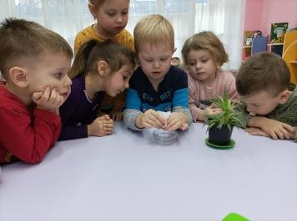
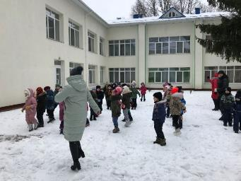
Планування освітньої роботи –
обов’язковий елемент
щоденної роботи педагога, який забезпечує
системність
послідовність
комплексність
в організації життєдіяльності з дітьми

Slide 4


Методичний порадник
«Як створити внутрішню систему якості освіти»
Вимога 3.1 «Ефективність планування
педагогами діяльності та якість організації освітнього процесу»
Критерій 3.1.1. «Педагоги планують свою діяльність, аналізують її результативність».
Критерій 3.1.2. «Педагоги застосовують технології та методики, спрямовані на оволодіння здобувачами освіти ключовими компетентностями».
Критерій 3.1.3 . «Педагоги використовують та/ або створюють освітні
ресурси».
Критерій 3.1.4. «У закладі дошкільної освіти мовою освітнього процесу є державна мова».

Slide 5

Професійний стандарт “Вихователь закладу дошкільної освіти”
5. Трудові функції та професійні компетентності вихователя.
Прогностична компетентність
Вихователь планує та прогнозує результати освітнього процесу
Ставить цілі, самоорганізується та готується до освітнього процесу
Документує професійну діяльність

Slide 6


2. Оцінювально-аналітична компетентність
Вихователь моніторить якість освітньої діяльності й інтерпретує результати для адаптації та корегування освітнього процесу відповідно до можливостей і потреб здобувачів освіти
Визначає рівень сформованості компетентностей у здобувачів освіти відповідно до Державного стандарту дошкільної освіти.

Slide 7


3.Організаційна компетентність
Вихователь забезпечує здобуття дошкільної освіти державною
мовою
Обирає ефективні методи,
форми та засоби організації освітнього процесу відповідно до запитів і потреб здобувачів освіти
Організовує ігрову (провідну) й інші види дитячої діяльності та підтримує види діяльності, ініційовані дитиною
Забезпечує здобуття
дошкільної освіти дітьми
з особливими освітніми потребами

Slide 8

Опис трудових функцій
( професійні компетентності занння, уміння та навички )
Знання А.1.1.32 Види, типи, основні
підходи до планування в закладі дошкільної освіти, їх переваги та недоліки.
Знання А.1.1.33 Специфіка планування освітнього процесу в різних вікових групах.
Уміння і навички. А1.1.У2. Складати перспективний план і календарний план освітньої роботи в різних вікових групах, використовуючи різні підходи до планування.
Уміння і навички. А1.1.У3. Визначати конкретні цілі та планувати освітню роботу в різновікових групах закладу дошкільної освіти.

Slide 9




Освітня діяльність здійснюється на основі державних документів: Базового компонента та освітніх програм

Slide 10

Нормативно-правові документи:
Наказ МОН України
«Про затвердження гранично допустимого навантаження на дитину у дошкільних навчальних закладах різних типів та форм власності» від 20.04.2015 №446
Про затвердження протиепідемічних заходів у закладах дошкільної освіти на період карантину у зв’язку з поширенням короновірусної хвороби ( COVID -19) (постанова МОЗ від 22.09.2020№ 55).
Про організацію безпечного освітнього простору в закладах дошкільної освіти та обладнання укриттів 20.06.2023 № 1/8820-23
Перелік навчальної літератури та навчальних програм, рекомендованих Міністерством освіти і науки України для використання в освітньому процесі закладів освіти у 2023/2024 навчальному році (лист МОН від 14.08.2023 № 1/12038-23 https://goo.gl/17YmaJ)
методичні рекомендації про окремі питання діяльності закладів дошкільної освіти у 2023/2024 навчальному році лист МОН від 21.08.2023 року № 1/12490-23

Slide 11
Аспекти плану освітньої роботи з дітьми:
Режимні моменти з урахуванням видів діяльності
Види діяльності з урахуванням освітніх напрямів
Інтегровані блоки
Освітні напрями

Slide 12
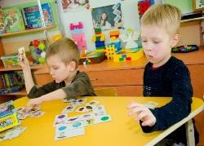
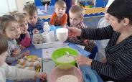
В ході планування освітньої роботи важливо обов'язково враховувати пріоритетні напрями роботи в нинішніх умовах:
- формування навичок захисту життя, свого та близьких: без ігнорування, залякування і драматизації дітей треба навчити жити в нинішніх умовах ;
- пробудження милосердя, адже навколо багато людей, які потребують реальної допомоги, уваги, турботи;

Slide 13
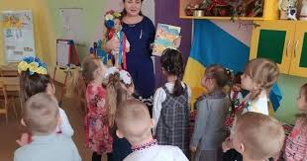

- здійснення правового і громадянського, а також патріотичного виховання;
- формування ціннісних пріоритетів, передусім загальнолюдських цінностей;
- інтегрований підхід до організації та змісту дошкільної освіти;
- надання пріоритету провідним видам діяльності дітей на кожному віковому періоді

Slide 14

«Примірна інструкція з діловодства у дошкільних навчальних закладах» затверджена наказом Міністерства освіти і науки, молоді та спорту України № 1059 від 01.10.2012 р
Додаток 1 до Інструкції (пункту 1.4)
Перелік обов’язкового складу документів відповідальність за формування та зберігання яких несе:
3. Вихователь:
3.1. План освітньої роботи з дітьми
3.2. Журнал обліку щоденного відвідування групи дітьми.
3.3. Книга відомостей про дітей та їхніх батьків.
3.4. Картотека дидактичних ігор,
методичних розробок
(конспекти різних видів роботи з дітьми
тощо).
3.5. Щоденник з підвищення фахового рівня

Slide 15

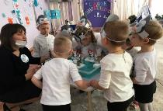
Педагогічні умови для складання календарного плану
Результати діагностики розвитку дітей
Віковий склад групи
Якість предметно-розвивального середовища в групі та за її межами
Розподіл дітей на підгрупи

Slide 16

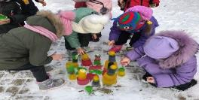
Форма планування може бути різною, і затверджується педрадою закладу дошкільної освіти:
поширена - для молодого педагога (до 3-х років), спрощена для педагога-професіонала.
В жодному випадку не допускається безсистемність,
пропущення окремих видів занять та діяльності дітей (пішохідні переходи; фізкультура на свіжому повітрі; колективна праця; сюжетно-рольові, конструктивно- будівельні, театралізовані ігри; СХД: художньо-мовленнєва, музична, образотворча, театралізована

Slide 17
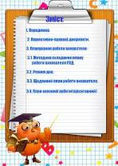
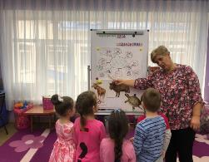
Педагог має свободу вибору найбільш ефективної та зручної для нього моделі та форми планування як інструменту організації освітньої діяльності
Форма планування може бути довільною: сітка, текст, або комбінована.
Зазвичай у закладах дошкільної освіти педагоги складають перспективний та календарний план роботи.
Ці види планування належать до обов’язкової документації вихователя

Slide 18

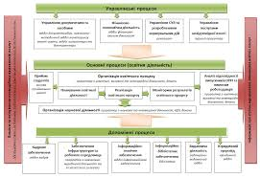
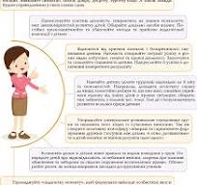

До перспективних планів освітньої діяльності
відносяться:
- сітки занять, їх тематика;
- зміст ігрової та трудової діяльності;
- тематика свят та розваг; комплекси ранкової гімнастики та гімнастики пробудження після денного сну (по 2 комплекси на місяць з ускладненнями на другому тижні);
- загартувальні заходи (назва, норми);
- робота з батьками (форма, теми, термін проведення);
- довготривалі спостереження (назва об'єкту, мета, короткі запитання).

Slide 19
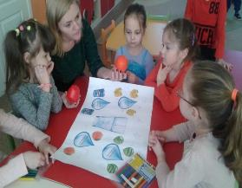


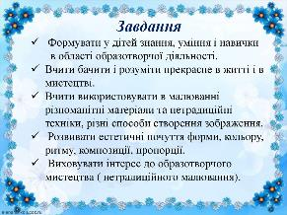

Календарний план містить інформацію про організацію вихователем роботи на кожен день
Один з варіантів - планування за основними режимними моментами першої (ранок, заняття, перша прогулянка) і другої (праця, СХД, розваги, ігри, друга прогулянка, вечір) половини дня. Це традиційний підхід до планування

Slide 20

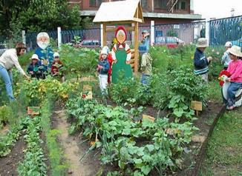
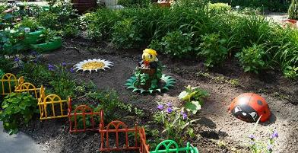
В період воєнного стану безпекова ситуація не дає можливості проводити екскурсії та мандрівки поза межами закладу. Необхідною є організація на ділянках ЗДО не лише городів і квітників, а й куточків рослин рідного краю. Педагогам треба самим знати ці рослини та ознайомлювати з ними дітей, збагачуючи активний і пасивний словники українськими назвами — як народними, так і науковими

Slide 21
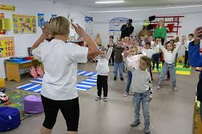
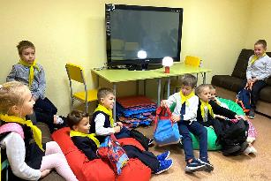
Для збереження цілісності освітнього процесу в умовах можливої небезпеки варто планувати освітні взаємодії з дітьми так, щоб у разі необхідності переміщення до укриття можна було б продовжити розпочату діяльність. Освітній процес має бути мобільним, орієнтованим на сьогоднішню ситуацію, враховувати фізичний і психологічний стан дітей і педагогів

Slide 22


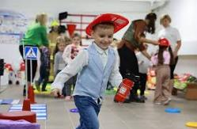
в умовах воєнного стану часте перебування дітей в укриттях може суттєво знизити рівень їхньої рухової активності, яка є біологічною потребою дитячого організму. Складаючи календарні плани роботи, вихователям варто продумати та додати до звичайних запланованих активностей резерв щоденних заходів, під час яких діти матимуть додаткову можливість розвивати основні види рухів. Для цього підійдуть додаткові фізкультхвилинки, фізкультурні паузи, рухові хвилинки, гімнастичні етюди, рухові ситуації, флешмоби, розваги, оздоровчі акції тощо

Slide 23
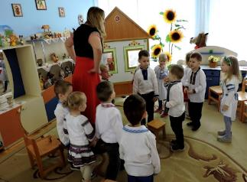
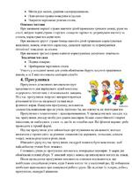

Педагоги-початківці пишуть розгорнутий календарний план, у якому вони відображають не лише безпосередню освітню діяльність а й індивідуальну взаємодію з дітьми, організацію ігрової та самостійної діяльності дітей тощо. Щоб планування освітньої роботи було реальним доцільно практикувати потижневе планування

Slide 24

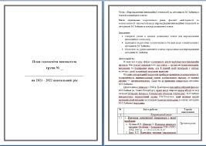


Потижневе планування можна вважати у деякій мірі і перспективне, і найближча перспектива – тиждень). На його осн6огві вибудовується кожен день тижня. Плануючи зміст освітньої діяльності слід окреслити для себе складники цього змісту ( 4-5 підтем будуть складати тему) та визначити очікуваних 3-4 результати, тобто конкретизувати, що саме діти мають знати і опанувати практично.

Slide 25
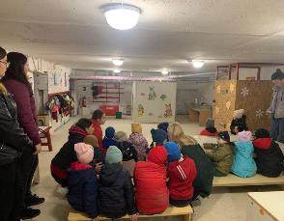
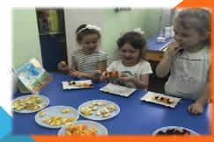
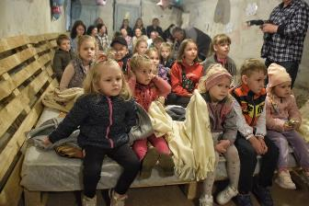
Плануючи організацію дня і здійснюючи заплановане слід дотримуватись гнучкості, тобто жваво реагувати на стан і потреби дітей. Це дасть і вихователю і дітям більш чітко розуміти, що відбувається, для чого, і у разі необхідності перервати, замінити одну активність на іншу, або відновити вимушено перервану.
От для чого потрібна осмисленість

Slide 26

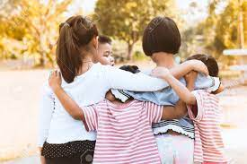

В нинішніх умовах часто доводитись переривати заняття і інші форми життєдіяльності дітей.
У стані різкої зміни ситуації, різного емоційного реагування і дітей і дорослих неможливо удавати, що нічого не сталося.
І дітям, і дорослим знадобиться час для відновлення емоційної рівноваги.
Найкращим рішенням у такі моменти буде фізичне і емоційне єднання - сісти в коло, взятися за руки, обійнятися за плечі, знайти одне одного очима

Slide 27


Кожному із нас необхідно пам’ятати про особисту відповідальність за реалізацію завдань державного стандарту, за якість освіти наших дітей

Slide 28
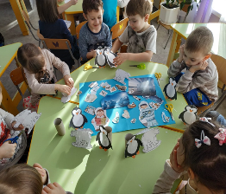
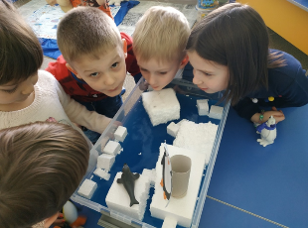
Обирайте найзручніший для себе та найоптимальніший для конкретної групи варіант планування й організації освітньої діяльності - економте дорогоцінний час та сили для безпосередньої роботи з дітьми.
Проявляйте творчість й ініціативу!

Slide 29
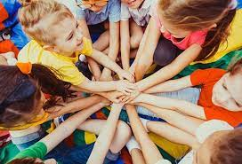
враховуйте сучасні особливості розвитку дітей дошкільного віку!

Slide 30
Використана література:
1. Щомісячний журнал Цифрового видавництва MCFR «Вихователь-методист» № 9, 2020 р. Стаття «Три кроки до зразкового плану освітньої діяльності». Світлана Бадер;
2. Всеукраїнський щомісячний науково-методичний журнал «Дошкільне виховання» №9, 2022. Стаття «Освітній процес в умовах війни: роздуми фахівця». Н.Гавриш;
3. «Про окремі питання діяльності закладів дошкільної освіти у 2023/2024 навчальному році (Лист МОН № 1/12490-23 від 21.08.23 року);
4. Порадник для директора закладу дошкільної освіти «Як створити та розбудувати внутрішню систему забезпечення якості освіти» - Київ, 2022;
5. Професійний стандарт "Вихователь закладу дошкільної освіти", затверджений МОН України від 19 жовтня 2021 р. № 755-21.

Slide 31

ДЯКУЮ ЗА УВАГУ!

